Slide 1
Geometría (continuación)
Curso: Segundo Básico
Asignatura: Matemáticas
Profesora: Paola Sandana Jacobs

Slide 2
Ruta DE aprendizaje
01
02
03
04
05
Objetivos de la clase
Activación de conocimientos
Contenido
Actividad
cierre

Slide 3
OBJETIVOS DE LA CLASE
Recordar nombres y características de figuras geométricas
Identificar figuras geométricas
Representar figuras gemétricas.

Slide 4
Activación de conocimientos ¿Recuerdas cómo se llaman?
TRIÁNGULO
CUADRADO
RECTÁNGULO
CÍRCULO
ROMBO
PARALELÓGRAMO
O ROMBOIDE
TRAPECIO
OVALO

Slide 5
Las figuras geométricas se clasifican SEGÚN LA CANTIDAD DE LADOS y vértices (esquinas) QUE TIENEN:
Cuando tienen 4 lados y 4 esquinas (vértices), se llaman CUADRILÁTEROS
Cuando tienen 3 lados y 3 esquinas (vértices), se llaman TRIÁNGULOS
Cuadrado
Rectángulo
Rombo
PARALELÓGRAMO O ROMBOIDE
Trapecio

Slide 6
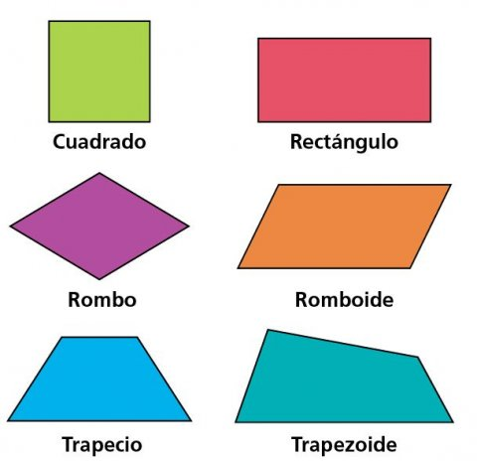
Recuerda:
1. Los cuadriláteros tienen cuatro lados y cuatro vértices.
2. Los triángulos tienen tres lados y tres vértices.

Slide 7
Actividad 1
Toma una hoja de cuaderno, o cualquier hoja y dóblala por la mitad. Como en este ejemplo:
¿Qué figura formaste?
Un rectángulo
¿Cuántos lados tiene?
¿Cuántos vértices tiene?
Tiene 4 lados
Tiene 4 vértices
Corta por la línea donde doblaste la figura, ahora toma uno de los lados, vuelve a doblar por la mitad y finalmente junta las esquinas opuestas.
¿Qué figura formaste?
Un triángulo
¿Cuántos lados iguales tiene?
¿Cuántos vértices tiene?
Tiene 3 lados
Tiene 3 vértices

Slide 8
Actividad 2
Recorta las siguientes figuras y pégalas en tu cuaderno.
Luego escribe al lado de cada una la cantidad de lados y vértices que tienen.
Mira el siguiente ejemplo:
4 lados y 4 vértices
Ahora hazlo tú:

Slide 9
Observa:
Actividad 3
¿Qué pasa con estos cuadriláteros?
¿Son iguales?
¿Qué los diferencia?

Slide 10
PARA FINALIZAR…
Desarrolla las actividades de tu libro de matemáticas Tomo 2, páginas 47, 48 y 49.

